Slide 1
Nested model
① Nested experiment
② Nested factorial experiment
③ Repeated measure design

Slide 2
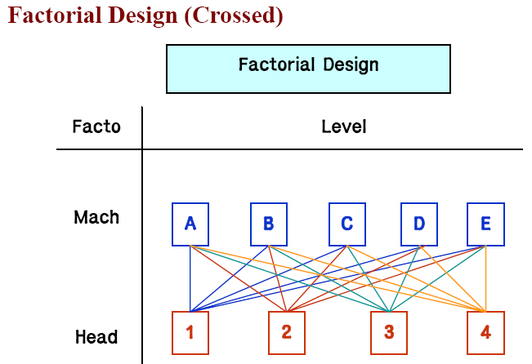
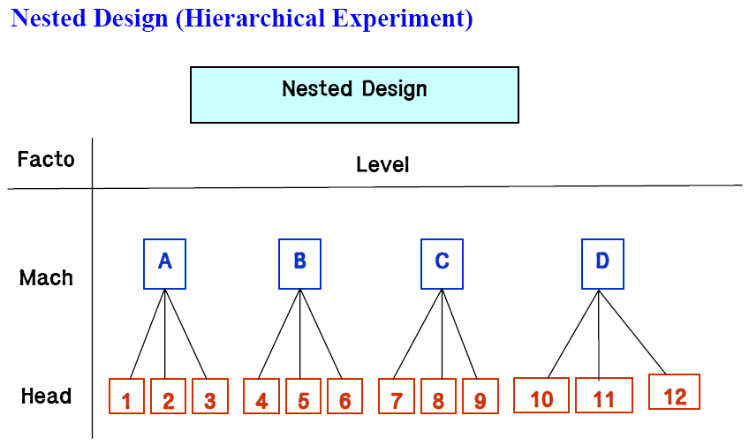
Nested design은 factor들이 서로 계층적 구조이며,
하위 factor의 수준이 서로 다를 수 있다는 특징이 있음.

Slide 3
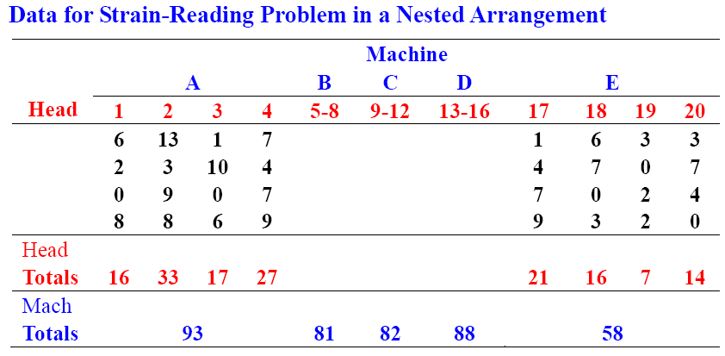
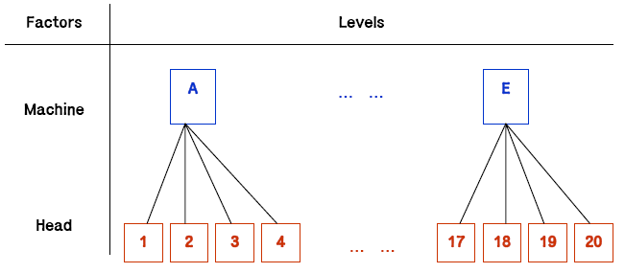
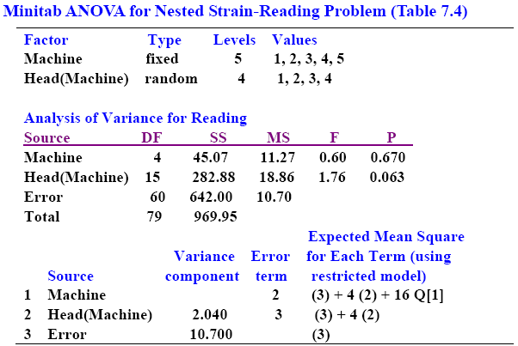
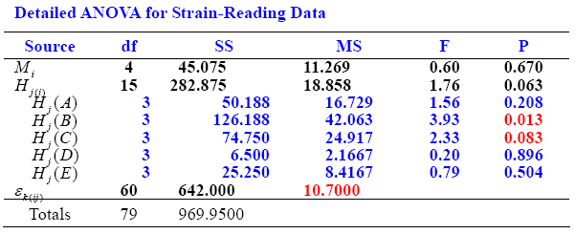
① Nested experiment
업로드한 미니탭 파일의 워크시트 “Strain_Reading(2)”을 이용.

Slide 4
데이터 입력은 반응변수부터 입력하는 것이 좋다.
나머지 factor의 수준은 반응변수 값을 보고 입력한다.
Nested design은 입력할 factor의 수준이 많기 때문에 직접입력보다는,
메뉴의..
[계산] -> [패턴있는 데이터 만들기] -> [등간격 숫자 집합] 을 이용하자.
옵션이 복잡해 보이지만, 여러 번 연습해보면 사용이 어렵지 않다. (설명생략)

Slide 5
Nested factor의 수준을 입력할 때는, 주의가 필요하다.
이 예제를 기준으로 설명하면 다음과 같다.
현재 Nested factor의 수준이 (1,2,3,4), (5,6,7,8), …. , (17,18,19,20) 이지만,
미니탭에서 입력 시에는 이러한 수준들을 강제로
(1,2,3,4), (1,2,3,4), … , (1,2,3,4)로 입력해 주어야만 한다.
이는 미니탭에서 [균형 분산 분석] 을 쓰기 위함인데,
[균형 분산 분석]에서만 EMS의 정확한 수식을 제공하기 때문이다.
(옵션의 “모형의 제한된 형식 사용”이 이 분석에만 들어 있다)
[일반 선형 모형]에서는, Nested factor의 수준을 그대로 입력가능하나,
“모형의 제한된 형식 사용” 옵션이 없기 때문에 EMS의 수식이 다를 수 있다.
(따라서 최악의 경우 F-통계량의 값이 달라지는 경우가 발생할 수 있다.)
미니탭 파일의 워크시트 “Strain_Reading(1)”은,
Nested factor의 수준을 (1,2,3,4), (5,6,7,8), … , (17,18,19,20)으로 그대로
입력한 것이다. 이 경우 [일반 선형 모형]에서 Nested 분석이 가능하다.
하지만 이렇게 입력된 데이터 구조는 [균형 분산 분석] 에서는 분석이
불가능하다. 따라서 [균형 분산 분석] 에서의 Nested 분석을 위해 강제로
(1,2,3,4), (1,2,3,4), … , (1,2,3,4)로 입력한 것이다.

Slide 6
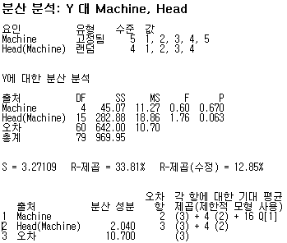
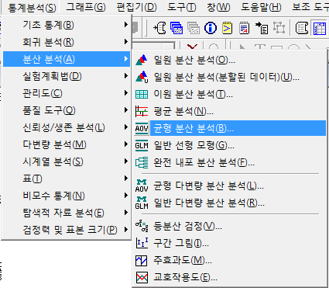
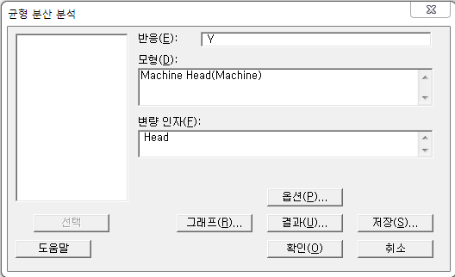
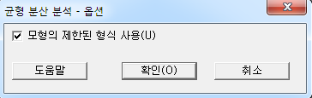
Nested factor는 괄호로 표현을 한다.
random factor(변량 인자) 지정에 주의.

Slide 7
H_{j(i=A,B,C,D,E)} 가 유의수준 0.05에서 유의하지는 않지만 꽤 비슷하다.
따라서 Machine(A,B,C,D,E)별로 쪼개어 Head의 효과를 살펴볼 만 할 것이다.
이렇게 위의 ANOVA 테이블은 Machine내 Head의 SS을 더 쪼개본 것이다.
하지만 이 표는 이해를 돕기 위한 것일 뿐, 소프트웨어의 결과는 저렇지 않다.
하지만, 파란색(혹은 빨간색)으로 표시된, 수치들을 소프트웨어를 통해
구현할 수는 있다.
이는 데이터를 Machine(1,2,3,4,5) 별로 쪼개어,
개별적인 One-way ANOVA 테이블의 결과를 참고하는 것이다.

Slide 8
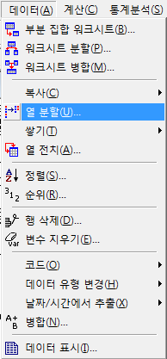
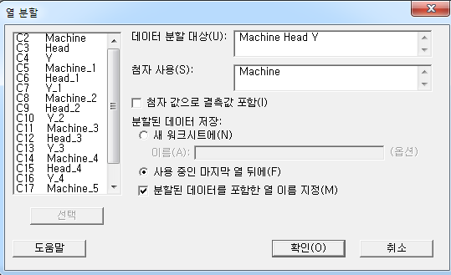
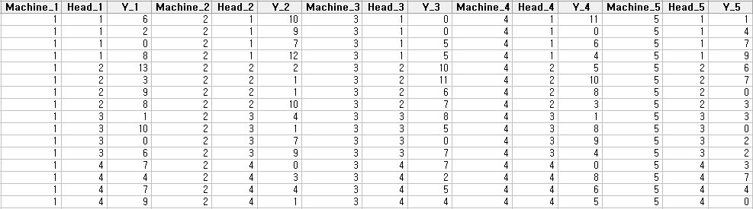
[열 분할] 메뉴를 이용하여, Machine 별 데이터 셋을 재구성함.

Slide 9
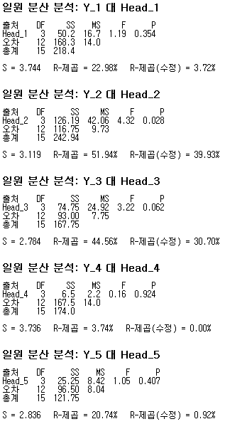
이후 각각의 데이터 셋에
One-way ANOVA를 함으로써
H_{j(i=A,B,C,D,E)}의 SS를 확인할 수 있다.
Machine내 Head의 효과에
가장 큰 영향을 미치는 factor는…
H_{j(i=B)} , H_{j(i=C)} 라고 말할 수 있을 것이다.

Slide 10
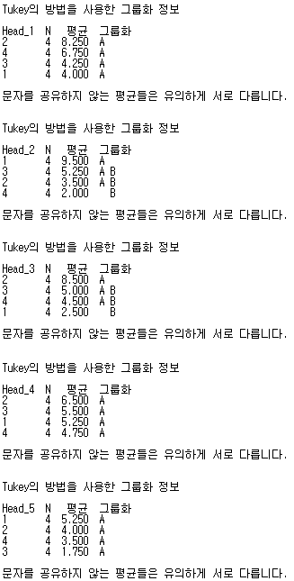
Head
1,2,3,4
Head
5,6,7,8
Head
9,10,11,12
Head
13,14,15,16
Head
17,18,19,20
각각의 Machine 내에서 Head의 평균차이는 One-way ANOVA의 사후검정을 통해 확인가능하다. (교재에서는 Newman-Keuls test)
의도적으로 Head를 (1,2,3,4)로 쓴 것이므로, 실제 Head 넘버에 유의할 것.

Slide 11
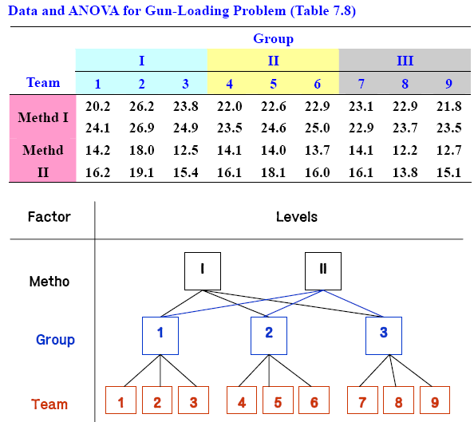
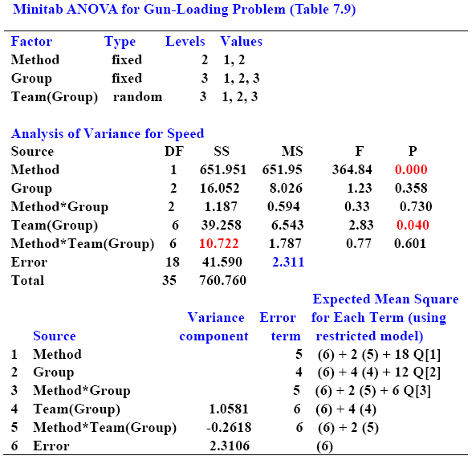
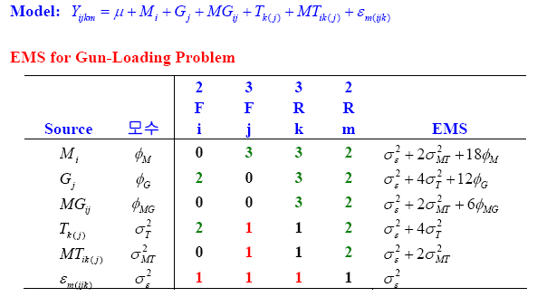
② Nested factorial experiment

Slide 12
데이터 입력은 첫 번째 예제와 같다.
Nested factor, 즉, Team의 수준은 (1,2,3), (4,5,6), (7,8,9)로 입력하지 않는다.
[균형 분산 분석]을 사용하기 위해, (1,2,3), (1,2,3), (1,2,3)으로 입력한다.

Slide 13
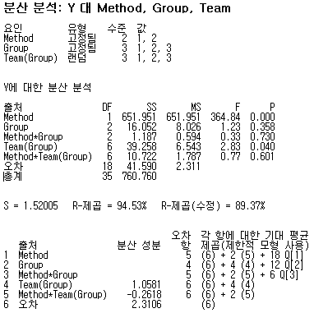
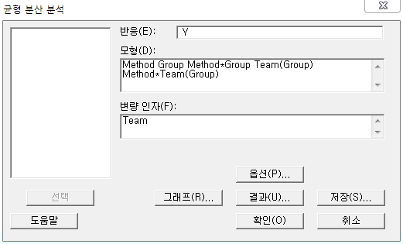

Slide 14
① ‘Group’ 요인 내의 ‘Team’ 요인이 유의하다.
‘Group’ 요인 수준 별, ‘Team’ 요인을 좀 더
자세히 알고 싶다. 따라서 Team(Group)의 SS를 살펴본다.
② 오차가 어떻게 계산되었을까?
①, ② 의 궁금증을 풀기 위해선, 첫 번째 예제의 경우처럼 Group 별로
원 데이터를 쪼개어 분석해야 한다. (이 점이 번거롭다..)
각 Group 데이터 마다, Method(fixed)와 Test(random)의 factorial model 분석을 한다.

Slide 15
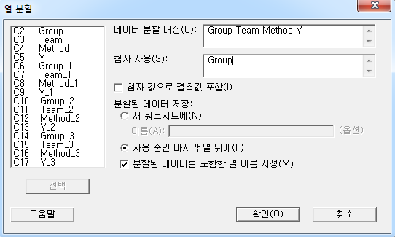
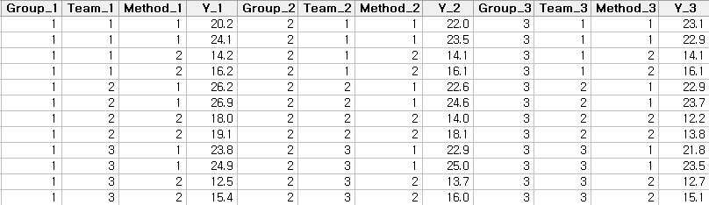
[열 분할] 메뉴를 이용하여, Group 별 데이터 셋을 재구성함.

Slide 16
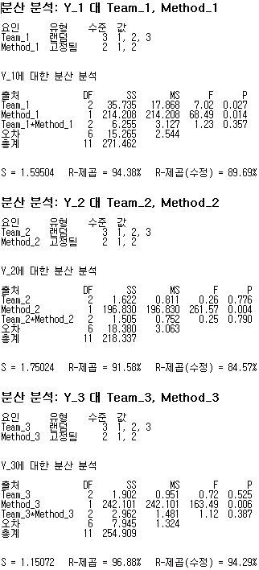
① 39.258 = 35.735 + 1.622 + 1.902
Team(Group)이 유의하게 나온 이유는…
Group1 내의 Team 별 평균에 차이가 있기 때문이다.
(Group2,3에서는 평균에 차이가 없을 것이다.)
② 10.722 = 6.255 + 1.505 + 2.962
오차는 각 group의 상호작용항들의 합이 된다.

Slide 17
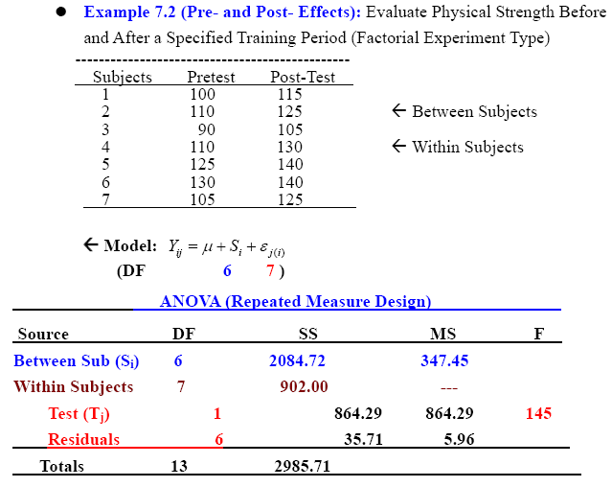
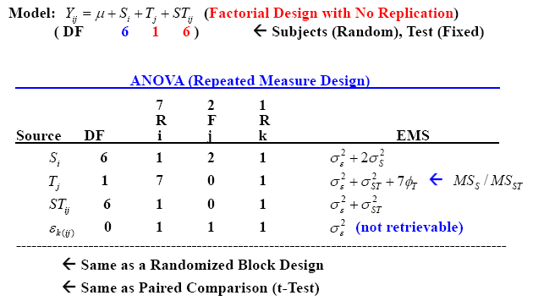
③ Repeated measure design
이 예제는 사전 사후 측정 데이터로, (기초통계의 짝 비교로 볼 수도 있다.)
실제 분석 시 Randomized block design의 데이터와 같은 구조가 된다.
따라서 오차와 상호작용 항이 교락(confound)되어 따로 떼어낼 수 없다.
데이터의 입력은 Pretest와 PostTest를 Test의 2가지 수준으로 보고 입력한다.
Subject는 7가지 수준, Test는 2가지 수준을 가진 factor이다.
오른쪽 표의 EMS는 이해를 돕기 위한 것이다. 실제로는 소프트웨어 결과가
저렇게 나올 수 없다.

Slide 18
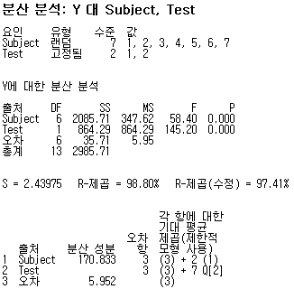
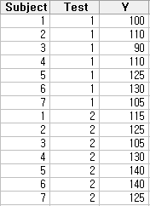
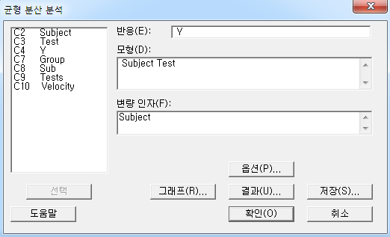
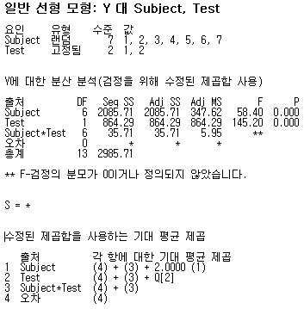
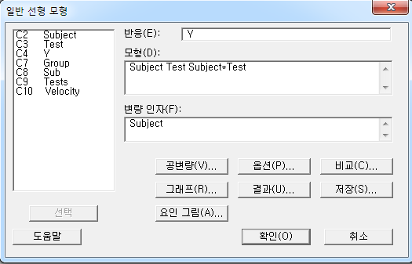
[균형 분산 분석]을 사용할 경우, Full model(상호작용까지 포함)한 모형은
에러 메시지를 출력하며 분석이 되지 않는다. 따라서 상호작용 항을 제외한다.
[일반 선형 모형]을 사용할 경우, Full model(상호작용까지 포함)한 모형은
분석이 되지만, EMS의 수식이 부정확해 진다. ANOVA 테이블 결과만 보자.

Slide 19
ANOVA 테이블 결과만 보면서, SS가 어떻게 나뉘어지는지만 살펴보도록 하자.

Slide 20
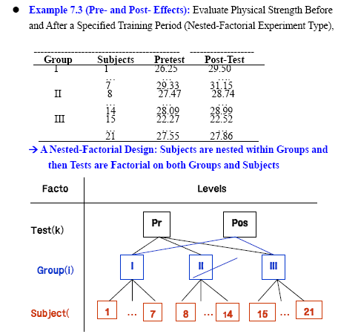
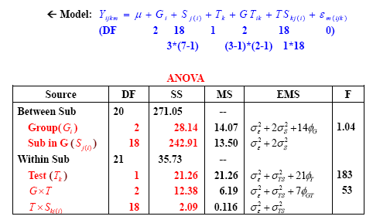
이 예제는 사전 사후 측정 실험에, nested factorial 구조가 섞인 것이다.
여기서도 오차 항과 상호작용 항이 교락(confound)되어 따로 떼어낼 수 없다.
데이터의 입력은 Pretest와 PostTest를 Test의 2가지 수준으로 보고 입력하고,
[균형 분산 분석]을 쓸 경우, Subject의 수준을
(1,2,…7), (8,9,…,14), (15,16,…,21)이 아닌 (1,2,…,7), (1,2,…,7), (1,2,…7)로 입력한다.
[균형 분산 분석]을 쓸 경우, Subject의 수준을
(1,2,…7), (8,9,…,14), (15,16,…,21)로 입력한다. 이 경우 EMS가 다를 수 있다.

Slide 21
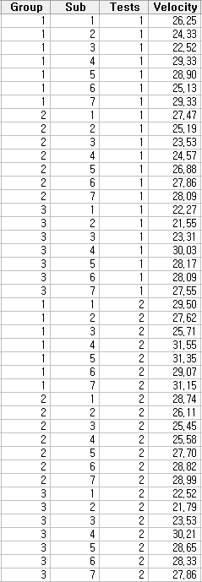
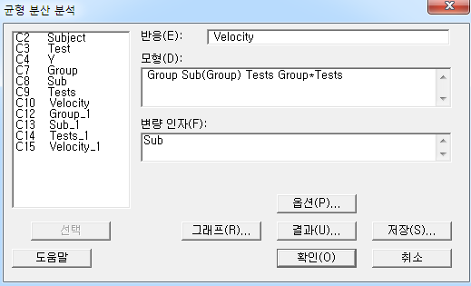
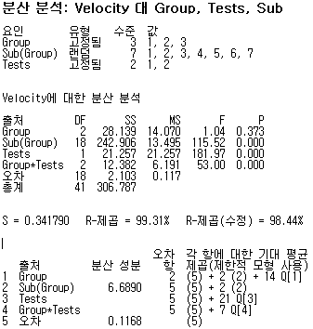
상호작용 항( Test*Sub(Group) )을 추가하면 분석이 되지 않으므로 뺀다.

Slide 22
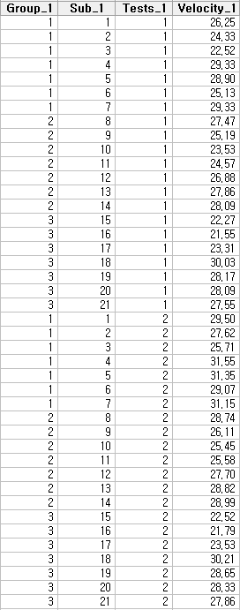
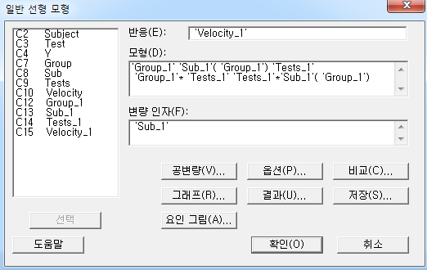
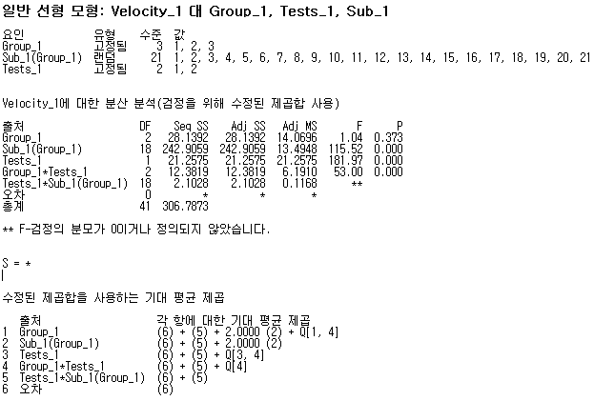
ANOVA 테이블의 결과를 보면서, 오차항의 교락과 SS의 수치만 살펴보자.

